Slide 1
Евразийский национальный университет имени Л.Н. Гумилева
Лекция № 14
Тема: Использования ДДЗ в экологическом мониторинге и чрезвычайных ситуациях

Slide 2
Использования ДДЗ в экологическом мониторинге
Использования ДДЗ в чрезвычайных ситуациях
План лекции:

Slide 3
Многие виды антропогенного воздействия на ок­ружающую среду хорошо видны на космоснимках, поэтому они активно используются для контроля за экологическим состоянием территории. По снимкам можно, например, исследовать застроенность терри­тории, густоту дорог, распаханность земель, зродированность почв, различные нарушения ландшафтов, загрязнения и т. п.
Загрязнение воздуха дешифрируется по прямым и косвенным признакам. На космических снимках хоро­шо видны дымовые шлейфы крупных промышленных предприятий, смоги. В некоторых случаях они могут полностью закрывать изображения территории, в дру­гих — частично нарушают это изображение, вызывая размытость. Хорошим индикатором загрязнения атмос­феры служит снежный покров вокруг населенных пунктов, на поверхности которого накапливаются загрязняющие вещества и изменяют его отражатель­ную способность.
Часто причиной задымлённость являются торфя­ные и лесные пожары, в результате создаются небла­гоприятные условия для жизни населения. Контроль степени задымленности территорий на больших пло­щадях удобнее и дешевле проводить с помощью кос­мических съемок, а современные методы цифровой, обработки изображений и представление результатов в ГИС позволяют точно и оперативно определить на­селенные пункты, попавшие в зону задымления.

Slide 4
Во ВНИИ ГО ЧС МЧС разработана методика мони­торинга задымленности территории по данным косми­ческих съемок. Она основана на использовании дан­ных с искусственных спутников Земли NOAA и TERRA.
Показано, что дымовые шлейфы лучше всего выде­ляются на космических изображениях в видимом диа­пазоне спектра. Чем меньше длина волны спектраль­ного канала, тем более отчетливо выделяются дымовые шлейфы. От облачности они отделяются полупрозрач­ностью подстилающей территории (за исключением очень густых шлейфов и очагов пожаров). Анализ ближ­него ИК и тепловых каналов позволяет уточнить раз­деление облачности и дыма, которые в данных каналах отражаются по-разному. В указанных каналах ДЫМ ста­новится прозрачным и не распознается. Облачность в ближнем ИК-канале отображается белым тоном, а в тепловых каналах черным — это обусловлено ее низ­кой температурой.
Визуальные методы дешифрирования удобнее ис­пользовать при выявлении зон задымления во время массовых пожаров. При локальных пожарах дымовые шлейфы хорошо выделяются на основе алгоритмов распознавания без обучения.
Загрязнение вод также фиксируется на космичес­ких снимках. На снимках отражаются выбросы промыш­ленных предприятий, видны пути их распространения. инфракрасные снимки показывают температурные из­менения в водных объектах около населенных пунктов и промышленных предприятий. Однако определен­ные сложности вызывает анализ качественного и ко­личественного состава загрязнителей. Исследования в этом направлении ведутся путем изучения оптичес­ких характеристик природной воды, а также физи­ческих процессов, происходящих в системе, вода-атмосфера.

Slide 5
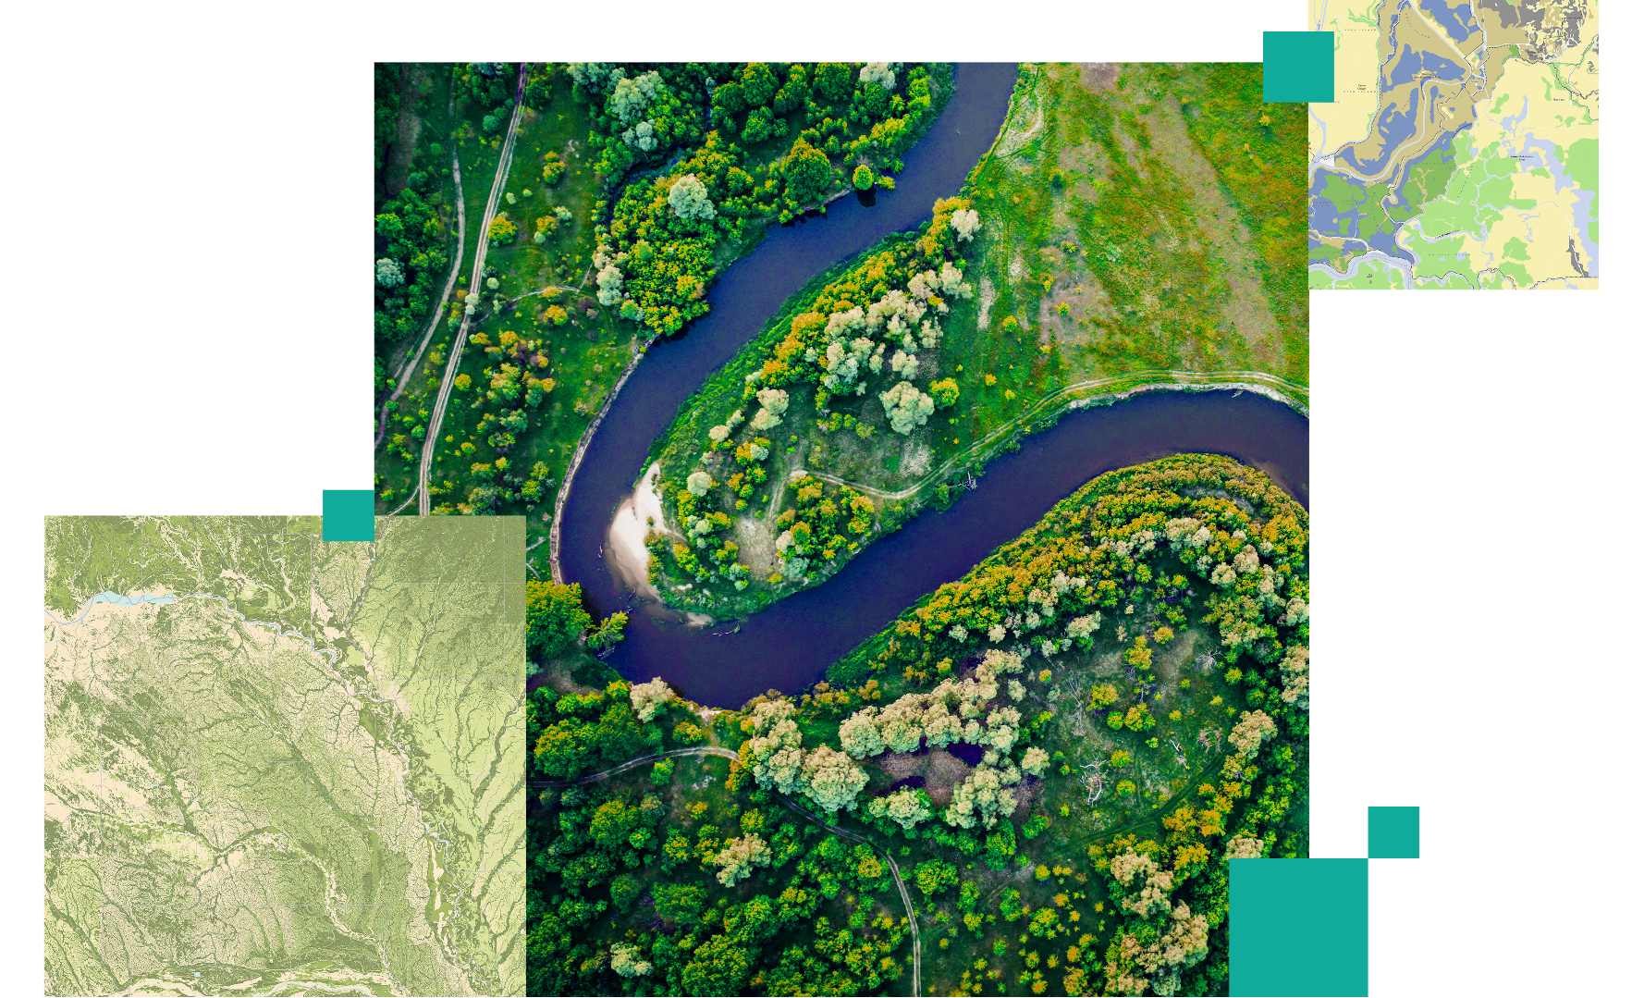
Цвет природных вод зависит от их рассеивающих и поглощающих свойств. Сине-голубой цвет океанских вод и некоторых олиготрофных озер обусловлен молекулярным рассеяни­ем, на долю которого в чистых водах приходится толь­ко 7 — 8% от общего рассеяния света. В мутных водах эта доля значительно снижается.
На цвет воды внутренних водоемов существенно влияет количество растворенного органического ве­щества, которое вызывает интенсивное поглощение света в интервале 0,39 — 0,54 мкм, в то время как по­глощение излучения в диапазоне спектра >0.55 мкм несущественно. Поэтому с увеличением содержания растворенных органических веществ цвет водной по­верхности изменяется от синего через зеленый к ко­ричневому.
В водах внутренних водоемов содержатся также взвешенные минеральные и органические частицы, которые влияют в основном на рассеяние света в вод­ной среде. Влияние их на поглощение двоякое: во-первых, частицы взвеси сами незначительно поглощают свет; во-вторых, за счет рассеяния они увеличивают длину пробега квантов света, что приводит к дополни­тельному поглощению. Рассеяние света определяется количеством, размерами, формой и ориентацией взве­шенных веществ.

Slide 6
Среди различных типов поверхностных вод можно выделить четыре типа, существенно различающихся по оптическим характеристикам.
К первому типу относятся сине-голубые воды олиготрофных водных объектов.
Ко второму типу следует отнести воды днетрофных озер, воды рек. формирующих свои сток в болот­ных массивах.
Третий тип — воды мезотрофных, эвтрофных и гиперэвтрофных водоемов, подверженные «цветению» и содержащие преимущественно взвешенные веще­ства органического происхождения.
Четвертый тип включает прибрежные, речные, сточные и другие воды, имеющие высокую мутность с преобладанием взвесей минерального происхождения.

Slide 7
На основе анализа физических процессов коэффи­циента формирования спектральной яркости и указан­ной типизации водоемов предложены следующие пра­вила применения космической информации.
Спектральный диапазон 0,46 — 0,60 мкм, следует использовать для определения: высоких значений относительной прозрачности (>5 м); низких значе­ний концентрации хлорофилла а (<1,5 мкг/л) и взвешенных веществ (<1 мг/л); трофического со­стояния олиготрофных озер; дистрофных водоемов и речных вод высокой цветности.
Интервал 0,6 — 0,7 мкм рекомендуется использовать для оценки: значений относительной прозрачнос­ти в интервале 2 — 5 м; концентраций хлорофилла а в диапазоне 1,5 — 10 мкг/л и взвешенных веществ в интервале 1 — 10 мг/л; трофического состоянии мезотрофных водоемов.
Ближнюю ИК-зо1гу спектра в интервале 0,7 —1.1 мкм, следует использовать для определения: значений относительной прозрачности <2 м; содержания хлорофилла а >10 мкг/л; концентрации взвешен­ных веществ >10 мг/л; трофического состояния эвтрофных и гиперэвтрофных водоемов; морфо-метрических характеристик водных объектов. На регистрируемых снимками характеристиках водо­емов в этом диапазоне не сказывается отражение

Slide 8
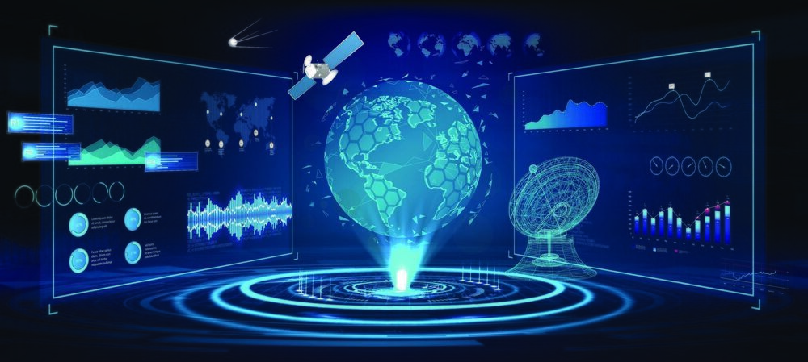
Космическую фото информацию, полученную в спектральном интервале 0,46 — 0,7 мкм, можно использовать для определения типа взвешенных (органических или неорганических) веществ в водоемах.
Оценка ущерба от паводков (наводнений) Сбор необходимой информации о сельскохозяй­ственных культурах, погибших в результате паводков Градационными наземными методами занимает не­сколько недель и не отвечает современным требова­ниям. Использование материалов дистанционного зондирования и методик их цифровой обработки не только обеспечивают оперативность и объективность информации, но и позволяет выделить площади с оди­наковым состоянием сельхозкультур и дать количе­ственную оценку состояния культур и затопления.
Методика основана на использовании снимков района затопления до и после паводка. После совмес­тной цифровой обработки этих снимков методами кластерного анализа определяются затопленные и подтоп­ленные территории, на которых погибла растительность. На основе полученных данных рассчитывают площадь затопленных территорий, на которой была раститель­ность в том или ином состоянии, и вегетационный индекс растительности (31, 73).

Slide 9
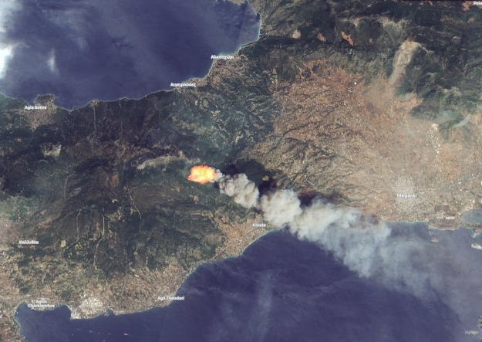
Пожары
В настоящее время с искусственных спутников Земли поступает большой объем информации, которую можно использовать для слежения за лесными пожа­рами. В частности, можно получать данные о: коорди­натах очагов пожаров, названии ближайшего населен­ного пункта, расстоянии до него, азимуте; площадях сгоревшего леса; объеме сгоревшего леса и т.д.
Основным дешифровочным признаком свежих га­рей после сильных низовых и повальных верховых пожаров является темно-серый и темный тон, неров­ные, чаще всего клиновидные границы. Не­ровный характер кромки гарей связан с различными видами и интенсивностью пожаров в течение суток, неравномерным пожарным созреванием типов насаж­дений, различными категориями площадей, встречаю­щимися на пути распространения пожара и, наконец, направлением ветра во время их действия. Дешифровочные признаки гарей не позволяют визуальным пу­тем надежно выделять все существующие гари, т. е. велика вероятность их пропуска, возникают трудности с точным определением географических х координат и площадей гарей. Методы цифровой обработки косми­ческих снимков позволяют успешно преодолеть указан­ные выше трудности.
В качестве примера опишем методологический подход к решению задачи оценки ущерба от лесных пожаров на основе использования космических изоб­ражений высокого разрешения (35x35 м), полученных со спутника «Метеор —ЗМ».

Slide 10
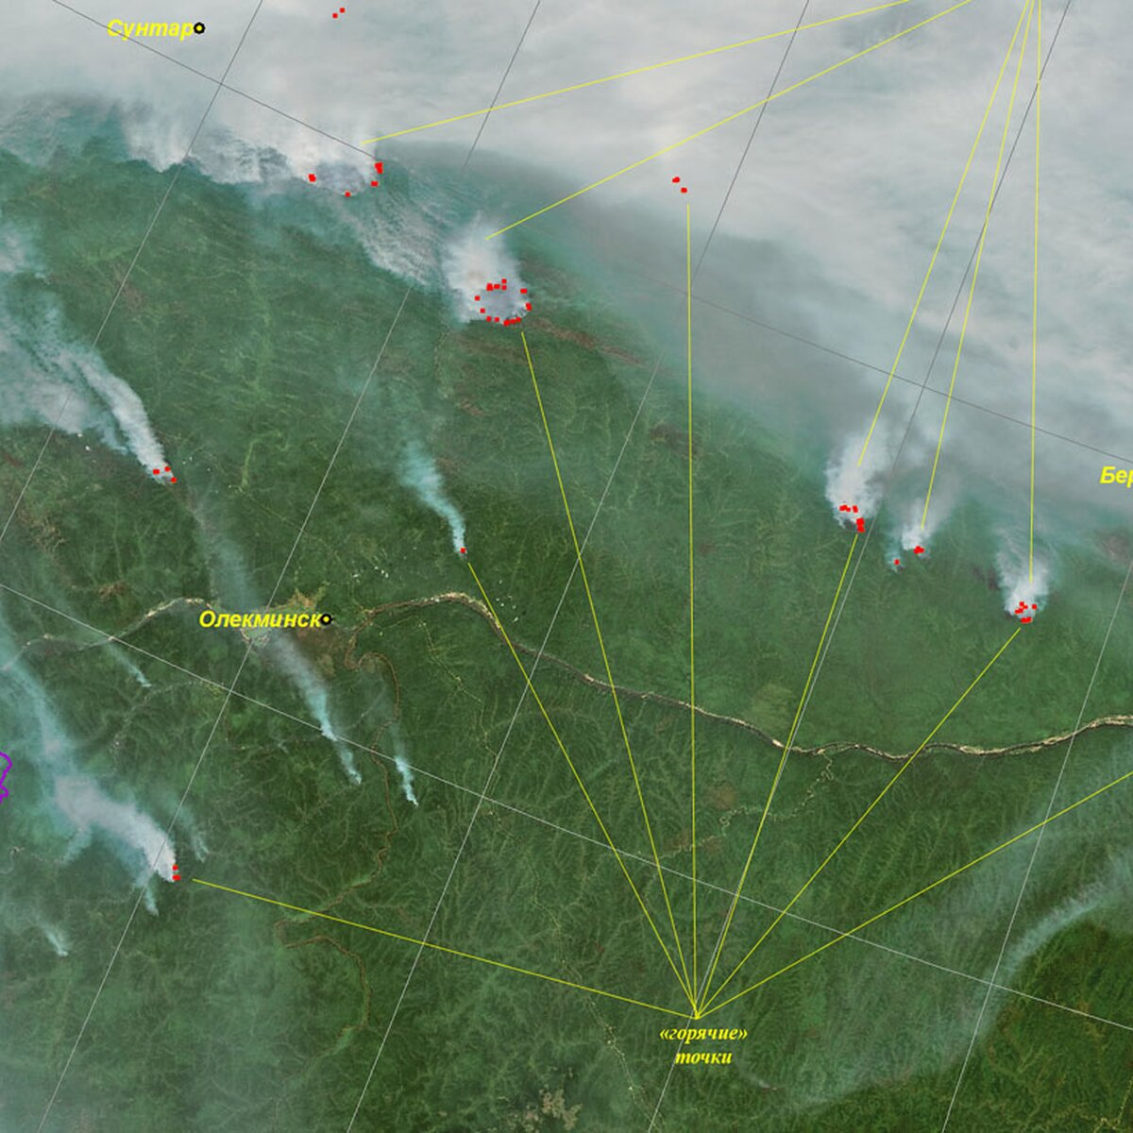
На первом этапе по координатам зарегистрирован­ных лесных пожаров производится выбор фрагментов космических изображений участков местности, на ко­торых предположительно имеются гари от лесных пожаров. Затем производится радиометрическая кор­рекция выбранных изображений, трансформирование их в географическую проекцию и совмещение с кар­той М 1:200 000 или 1:500 000.
На втором этапе к изображениям применяется метод классификации ISODATA (кластерный анализ без обучения) для выделения классов, соответствующих разным природным объектам (включая гари).
На третьем этапе проводится идентификация клас­сов методом анализа их спектральных кривых (спект­ральные кривые, соответствующие гарям, имеют отражение выше, чем мокрые почвы, но ниже, чем самые темные еловые леса) и каждому классу, содержащему гари от лесных пожаров, присваивается определенный цвет, по которому визуально достаточно просто опре­делить принадлежность данного участка местности к тому или иному «выгоревшему» классу, то есть созда­ется «маска».
На четвертом этапе с использованием «маски» определяется площадь гари лесного пожара, для чего «маска» накладывается на топографическую карту в М 1:200 000 или карту лесов в 1:500 000 и определяются породы деревьев, подвергшиеся воздействию пожара. Затем, используя вычислившую площадь гари и харак­теристики лесного покрова по данным топографичес­кой карты на участке данной гари от пожара, опреде­ляется объем сгоревшей древесины.

Slide 11
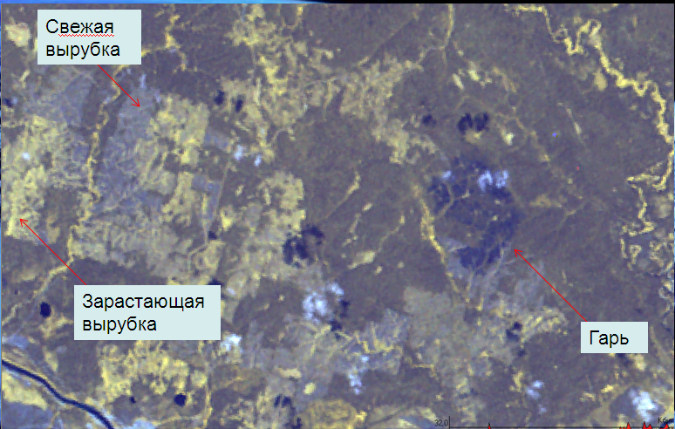
МОНИТОРИНГ ВЫРУБОК
Усть-Илимский район Иркутской области.
Участок лесосырьевой базы ОАО «ПО Усть-Илимский ЛПК»
снимок Landsat MSS показывает нарушения в лесных насаждениях р.Коми

Slide 12
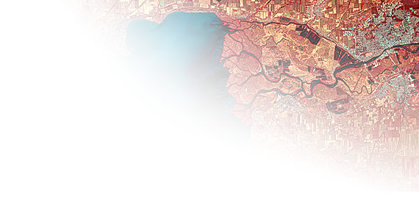
Круглогодичный оперативный мониторинг рубок леса по данным РСА
Участки рубки леса в Архангельской области. Выделены вырубки возрастом менее 2 лет.
По данным КА RADARSAT-1, разрешение 25 м, 30.9.2001 г.

Slide 13
Мониторинг ледовой обстановки Динамика схода ледяного покрова на реках
Оценка ледовой обстановки на реках для прогнозирования возникновения заторов льда.
Среднее течение реки Обь
Снимок IRS-1D LISS,
синтез RGB 3:2:1.
Пространственное
разрешение 23 м.
Дата съемки: 17 мая 2003 г.
0 15 км

Slide 14
Высокодетальный космический мониторинг гидротехнических сооружений
Волжская ГЭС, снимок КА EROS-A, разрешение 2м, дата съемки 15.6.05

Slide 15
Высокодетальный космический мониторинг гидротехнических сооружений
Плотина Чограйского водохранилища. ИТЦ СканЭкс, ГНЦ Южморгеология

Slide 16
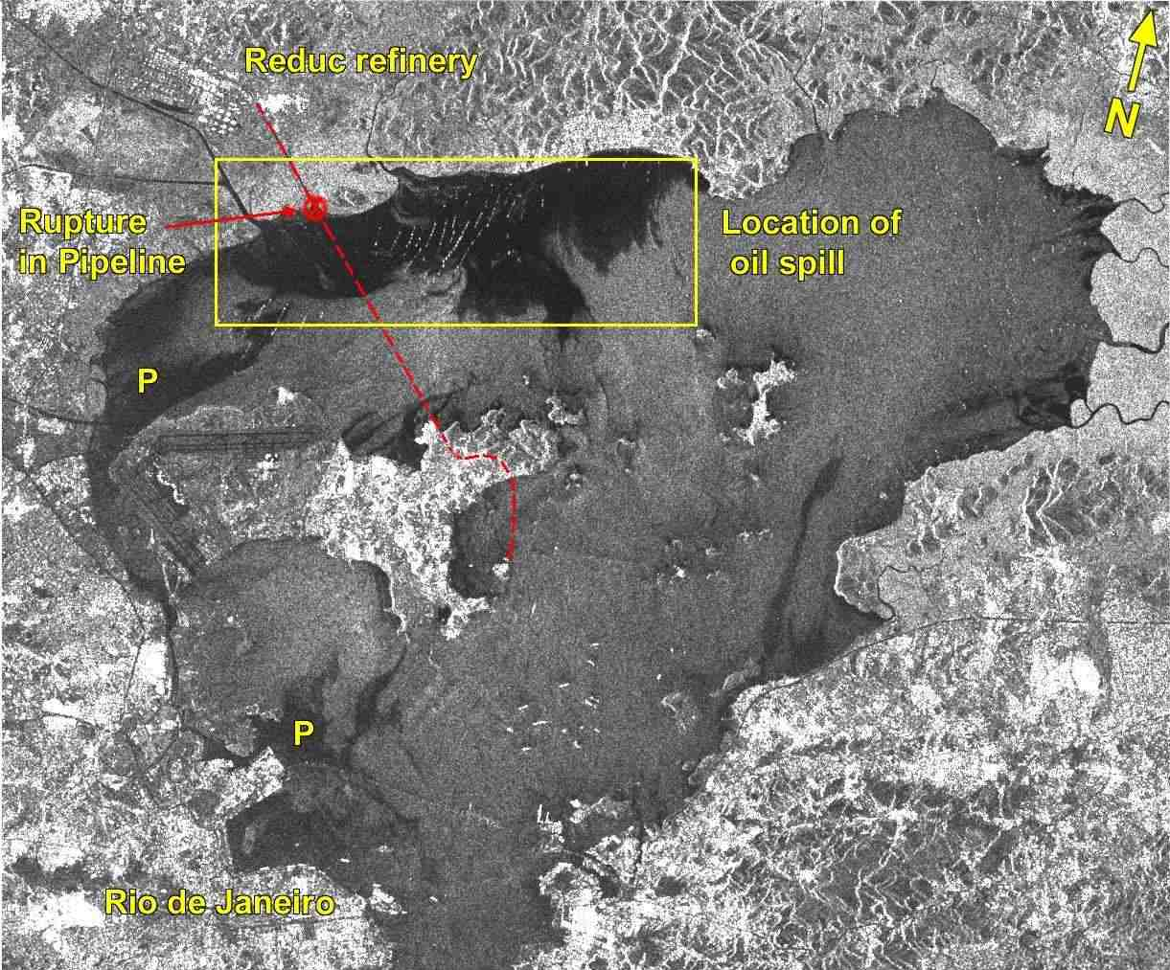
Мониторинг разливов нефтепродуктов
в акваториях морей по данным RADARSAT-1
Нефтеперерабатывающий завод
Разрыв нефте-провода
местоположение нефтяного пятна
г. Рио-де-Жанейро

Slide 17
Обзорные вопросы
Как на космических снимках фиксируется загрязнение атмосферы и гидрологических объектов.
Как используется данные дистанционного зондирования при чрезвычайных ситуациях?
Какие методы лазерного дистанционного зондирования позволяют идентифицировать состояние почв и растительности.

Slide 18
Список использованных источников
Трифонова Т. А., Мищенко Н. В., Краснощеков А. Н. Геоинформационные системы и дистанционное зондирование в экологических исследованиях. — Академический Проект, 2005. — 352 с.
Краснощёков А.Н., Трифонова Т.А., Мищенко Н.В. Геоинформационные системы в экологии: Учеб. пособие / Владим. гос. ун-т. Владимир, 2004. – 152с.
Токарева О.С. Обработка и интерпретация данных дистанционного зондирования Земли: учебное пособие / О.С. Токарева; Национальный исследовательский Томский политехнический университет. - Томск: Изд-во ТПУ, 2010. - 148 с.
А. Н. Шихов, А. П. Герасимов, А. И. Пономарчук, Е. С. Перминова Тематическое дешифрирование и интерпретация космических снимков среднего и высокого пространственного разрешения. Пермь, 2020. – 191 б. (http://www.psu.ru/files/docs/science/book s/uchebn ie -posobiya/shik hov-gerasimov-ponoma rchukpe r m i nov a - temat ic he sko e - de sh i f r ov a n ie -i -i nte r pr e t ac i y a -kosmicheskih-snimkov.pdf.)
Савиных В.П., Малинников, В.А., Сладкопевцев С.А., Цыпина Э.М. География из космоса. – М.:, Изд-во Моск. гос. ун-та геодезии и картографии´, 2000. – 224 с.

Slide 19
Благодарю за внимание!

